Slide 1
Antrag an den Gemeinderat der Gemeinde Mertingen auf Errichtung eines Gedenksteines am Naturdenkmal „Bei den drei Eichen“ (es sind nur noch 2, und davon ist eine geschwächt)

Slide 2
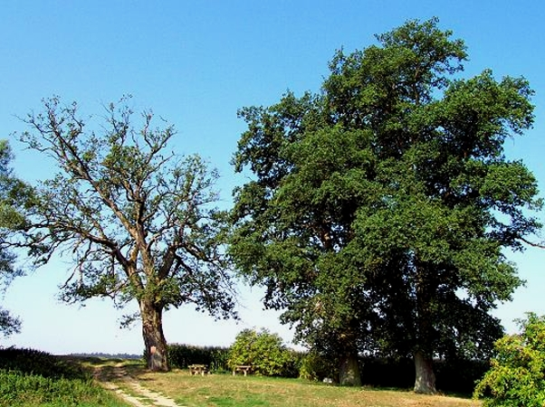
Zustand des Naturdenkmals 2010

Slide 3
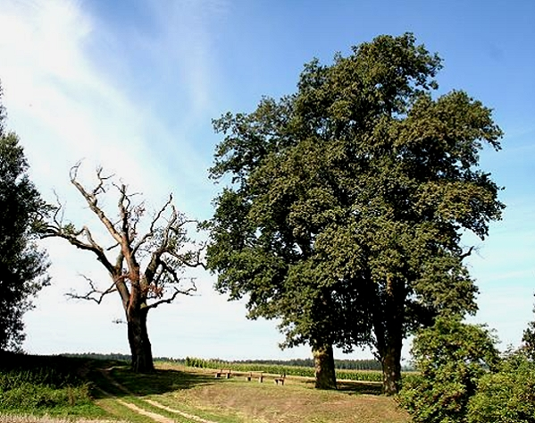
Zustand des Naturdenkmals 2015

Slide 4
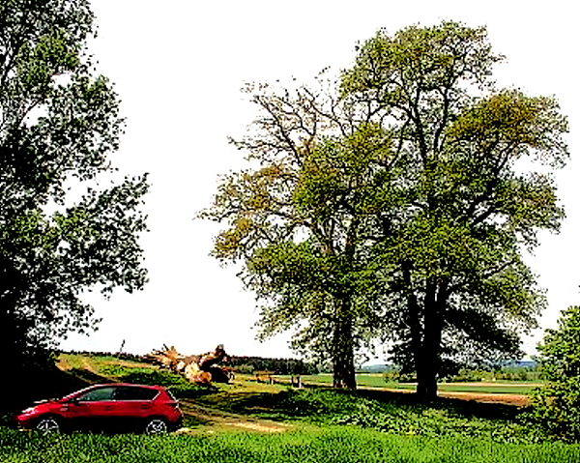
Zustand des Naturdenkmals 2018

Slide 5
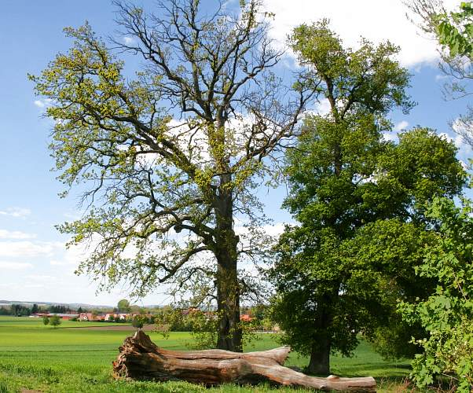
Zustand des Naturdenkmals 2019

Slide 6
Im Jahr 1591 wurden mindestens 2 Frauen – Katharina Weber aus Auchsesheim, Mesnerin, und Anna Gumpin, weiteres unbekannt, sowie möglicherweise noch weitere – ältere – Frauen wegen des Verdachtes, eine Hexe zu sein, im Stadel des Vogthauses (Pfennigbäck) eingesperrt, peinlich vom Scharfrichter aus Lauingen befragt, wegen Zauberei mit Schaden verurteilt und am Galgenberg – heute Naturdenkmal „bei den Drei Eichen“, lebendig verbrannt.
Die Frauen waren von der 1589 als Hexe verbrannten Walburg Ohnsorg aus Tapfheim unter der Folter denunziert worden. Dem „Halsgericht“ in Mertingen gehörten 2 Männer aus Mertingen, und je einer aus Nordheim und Riedlingen an.

Slide 7
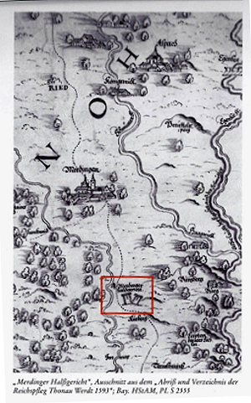
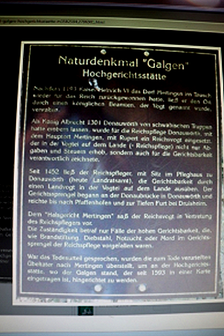
Dieser Ort war die Hinrichtungsstätte der Reichspflege Donauwörth, die ein eigenes Hochgericht hatte. Auch die sonstigen Todesurteile wurden am Galgenberg vollstreckt. Dazu stand an der Gedenkstätte eine Informationstafel, die verschwunden ist.

Slide 8
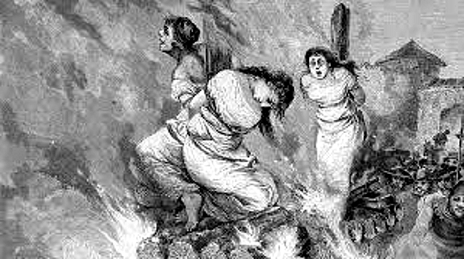

Slide 9
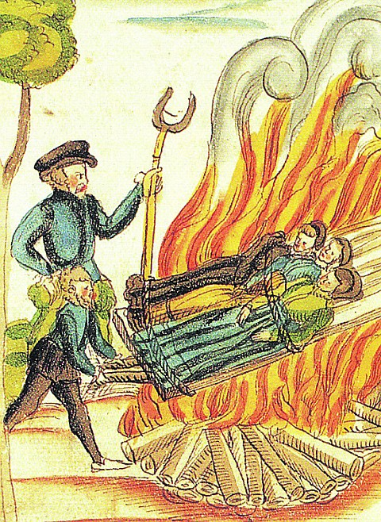
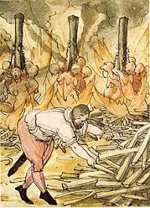

Slide 10
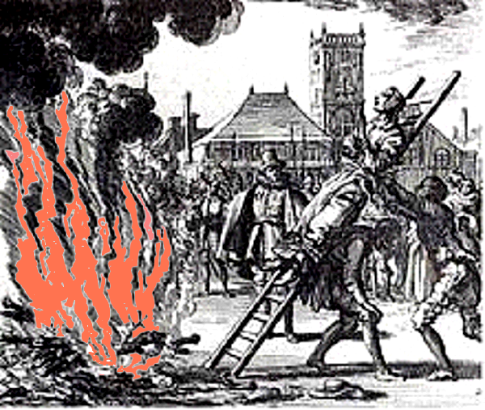

Slide 11
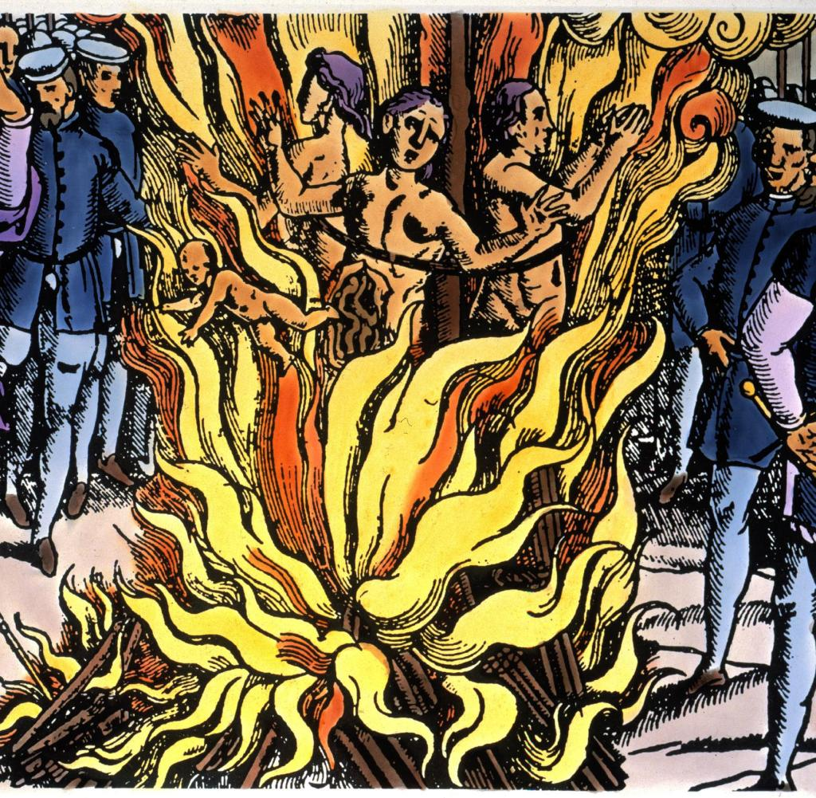

Slide 12
Die Hexenverfolgung gehört zu den dunkelsten Kapiteln europäischer Geschichte. Entgegen landläufiger Meinung fand sie nicht im angeblich „finsteren“ Mittelalter statt, sondern begann in der Frühen Neuzeit und reichte bis in die Aufklärung, die Lebenszeit von Goethe und Schiller, hinein.
Genaue Zahlen sind nicht bekannt, viele Akten vernichtet. Man schätzt, dass zwischen 30.000 – 60.000Menschen ihr zum Opfer fielen. In Deutschland, dem Land mit den meisten Hexenprozessen, wurden vermutlich 40.000 unschuldige „Hexen/Hexer“ verbrannt.

Slide 13
Als zuverlässige Quelle für die Zahl der getöteten unschuldigen Frauen ist auf die Berichte in der Ulm erschienen „Erweiterten Unholdin Zeitung“ zu verweisen – dort sind von 1560 bis zum 21.7.1590 die in der Region als Hexen Getöteten (die des Verfahrens in Mertingen werden nicht erwähnt) aufgeführt:
In dem Kloster Heiligkreuz gehörenden Ort Donaumünster wurden mehrere Frauen als Hexen im Ort verbrannt trotz der dadurch entstehenden Feuergefahr für die Dorfhäuser.
In Wallerstein wurden 10 Hexen hingerichtet. Dabei seien 30 000 Zuschauer anwesend gewesen. Hingerichtet wurden in Wallerstein 277 Frauen, in der Grafschaft Wiesensteig 72, in Höchstädt 7 verurteilte „Hexen“.
In Dillingen wurde, dokumentiert durch Flugblätter, die Hebamme Walburga Hausmann verbrannt, weil sie bei 35 Geburten vor allem Erstgeborene und häufig auch die Mutter durch eine Salbe getötet habe.
In Nördlingen wurden zwischen 1589 und 1598 dann 34 Frauen und ein Mann verbrannt. Und noch später – im Jahr 1644 – wurde ein Druisheimer, Johann Michael Gebhard, wegen Schadenzauberei und anderem (als da wären 132 Morde, Unzucht mit Mensch und Vieh, Schändung der Hostien) nach grauenvoller Bestrafung lebendig verbrannt.

Slide 14
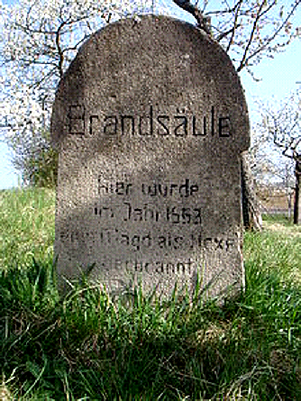

Slide 15
Vorschlag für den Text des Mertinger Gedenksteines:
Hier wurde 1591 die Auchsesheimer Mesnerin Katharina Weber als Hexe verbrannt. Mit ihr weitere unbekannte Frauen.
Unschuldig.
Für uns zur Mahnung für alle Zeiten

Slide 16
Die Errichtung eines Gedenksteines für die unschuldig verbrannten Opfer wertet den historischen Ort „Galgenberg“ auf. Nur die „alten“ Mertinger wissen noch um die Hinrichtungsstätte.
Die ursprünglich dort vorhandene Tafel, vom Historischen Verein Donauwörth, zu der historischen Bedeutung des Ortes muss wieder aufgestellt werden.
An vielen Orten in Deutschland und Europa werden für die unschuldigen Opfer Gedenksteine aufgestellt.
Der ortsansässige Steinmetz Helmut Hampel würde sich dieser Aufgabe sicher gerne annehmen.

Slide 17
Vielen Dank für Ihre Aufmerksamkeit

